Slide 1
Служба школьной медиации или Школьная служба примирения
Девиз:
Есть конфликт?
Иди к нам, решим проблему вместе!
Наша цель:
Принять
Понять
Помочь

Slide 2
Служба школьной медиации – это объединение участников образовательно – воспитательного процесса различных уровней (сотрудников ОО, учеников, родителей, и др.), направленное на оказание содействия в предотвращении и разрешении конфликтных ситуаций, возникающих в процессе учебно-воспитательной деятельности, с помощью метода школьной медиации и медиативного подхода, и использование воспитательной практики в профилактической работе и мероприятиях, направленных на работу с последствиями конфликтов, асоциальных проявлений, правонарушений.

Slide 3
Служба школьной медиации
эта служба, созданная в образовательной организации и состоящая из работников образовательной организации, учащихся и их родителей, прошедших необходимую подготовку и обучение основам метода школьной медиации и медиативного подхода.
Состав СШМ:
Педагоги - психологи
Учителя – медиаторы
Социальный педагог
Учащиеся - медиаторы
Представители органов системы профилактики (по необходимости)

Slide 4
Цель службы школьной медиации
формирование благополучного, гуманного и безопасного пространства (среды) для полноценного развития и социализации детей и подростков, в том числе при возникновении трудных жизненных ситуаций, включая вступление их в конфликт с законом.

Slide 5
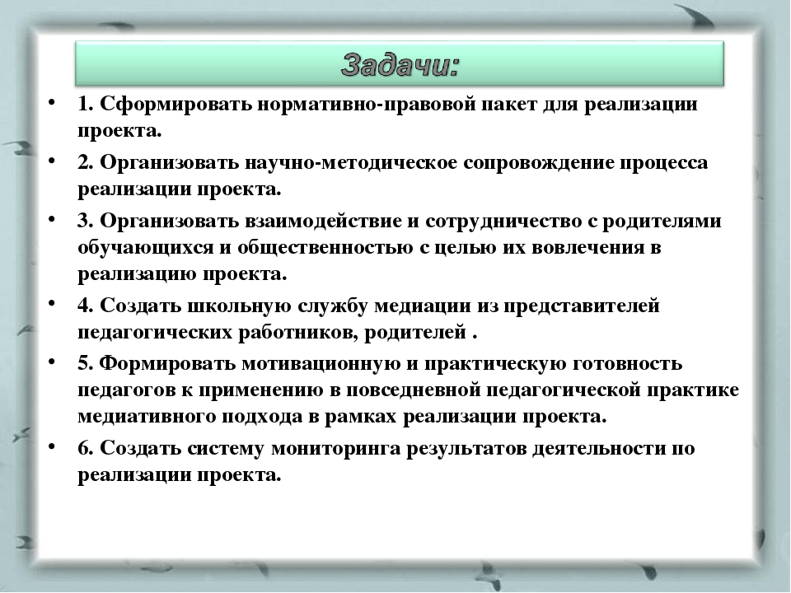

Slide 6
Задачи:
создание системы защиты, помощи и обеспечения гарантий прав и интересов детей всех возрастов и групп, включая детей, попавших в трудную жизненную ситуацию и находящихся в социально опасном положении, детей из неблагополучных семей, детей с девиантным (общественно опасным) поведением, детей, совершивших общественно опасные деяния и освободившихся из мест лишения свободы;

Slide 7
Задачи:
создание системы профилактической и коррекционной работы с детьми, попавшими в трудную жизненную ситуацию и находящимися в социально опасном положении, детьми из неблагополучных семей, детьми с девиантным (общественно опасным) поведением, детьми, совершившими общественно опасные деяния и освободившимися из мест лишения свободы;

Slide 8
Задачи:
повышение эффективности социальной, психологической и юридической помощи, оказываемой детям, в первую очередь относящимся к группам риска, существующими органами и организациями по работе с детьми, доведение стандартов их работы до уровня, отвечающего европейским стандартам, а также потребностям современного общества, оптимизация системы таких органов и организаций;

Slide 9
Деятельность служб школьной медиации направлена на формирование безопасного пространства (среды) не только для детей, но и для взрослых, путем содействия воспитанию у них культуры конструктивного поведения в различных конфликтных ситуациях.

Slide 10
Правовая основа организации службы школьной медиации в ОУ:
Конституция РФ
Гражданский кодекс
Семейный кодекс
Трудовой кодекс
ФЗ от 24 июля 1998 года № 124-ФЗ «Об основных гарантиях прав ребенка в РФ»
ФЗ от 29 декабря 2012 года № 273-ФЗ «Об образовании в РФ»
Конвенция о правах ребенка
ФЗ № 193 «Об альтернативной процедуре урегулирования споров с участием посредника (процедуре медиации)»

Slide 11
Пункт 64 Плана первоочередных мероприятий до 2014 года по реализации важнейших положений Национальной стратегии действий в интересах детей на 2012 - 2017 годы, утвержденного распоряжением Правительства Российской Федерации от 15 октября 2012 г. № 1916-р
В образовательных организациях должны быть организованы службы школьной медиации, обеспечивающие защиту прав детей и создающие условия для формирования безопасного пространства, равных возможностей и защиты их интересов.

Slide 12
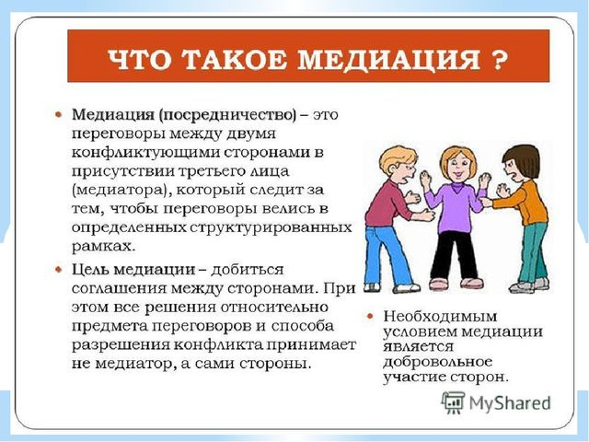

Slide 13
Процедура медиации
способ урегулирования споров при содействии медиатора (независимое лицо либо независимые лица, привлекаемые сторонами в качестве посредников в урегулировании спора для содействия в выработке сторонами решения по существу спора) на основе добровольного согласия сторон в целях достижения ими взаимоприемлемого решения.

Slide 14
Документация
Приказ о создании Службы школьной медиации.
Положение о работе Службы школьной медиации
Устав Службы школьной медиации
План
Программы по каждому направлению конфликта
Примирительные договоры
Заявление (бланк)
Журнал регистрации обращений
Регистрационные карточки
Протокол заседаний
Описание выполненной работы с выводами и предложениями
Материал для работы, памятки, буклеты, рекомендации, разработки классных часов, бесед, родительских собраний, методических совещаний и т.д.

Slide 15
Процедура медиации проводится при взаимном волеизъявлении сторон на основе принципов:
добровольности,
конфиденциальности,
нейтральности,
личной ответственности участников,
сотрудничества и равноправия сторон,
беспристрастности и независимости медиатора.

Slide 16
Причины споров и конфликтов:
Усиление социального расслоения
Морально-нравственная и ценностная дезориентация
Усиление миграционных процессов
Детско-родительские отношения
Ослабление роли семьи как фундаментального общественного института (неблагополучные семьи)
И т.д.

Slide 17
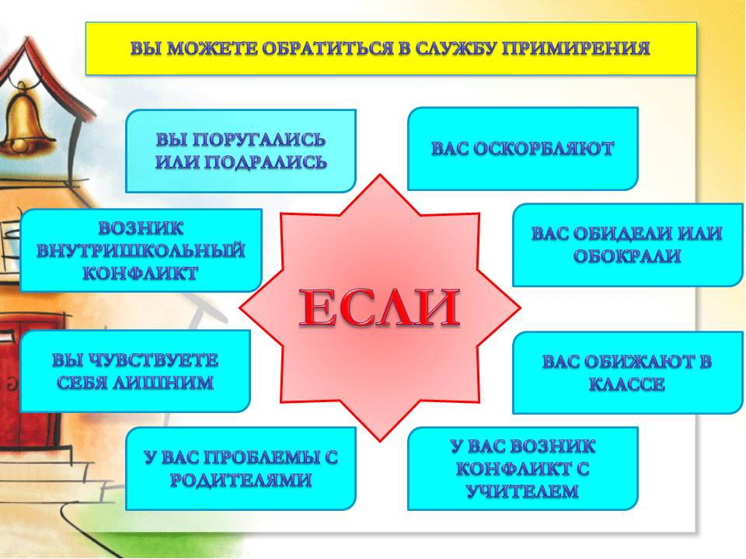

Slide 18
Служба ориентирована на разрешение споров и конфликтов в следующих межличностных отношениях:
1.«Ученик» – «Ученик», «Сверстники»;
2.«Ученик» - «Учитель»;
3.«Ученик» – «Родитель»;
4.«Учитель» – «Родитель», «Родители»;
5.«Педагог» – «Педагог», «Администрация».
Большую часть занимают конфликты в системе «Ученик-Ученик».

Slide 19

Профилактическая работа
Профилактика конфликта (превентивные методы) – один из важнейших видов деятельности педагогов, направленный на выявление причин конфликта в динамике его развития. Основным источником предупреждения конфликтов должно быть комплексное изучение условий и факторов, влияющих на возникновение противоречий между субъектами образовательного пространства. В педагогическом и детском коллективе такими факторами могут быть: авторитарный стиль управления, обучения и воспитания; высокий стиль социальной напряженности в школе, социальная дезадаптация, социальная леность; постоянная борьба за лидерство и деление на микрогруппы.

Slide 20
Профилактическая работа – одна из самых основных задач школы и СШМ.
Рассмотрим профилактические мероприятия по 3 группам:
1. Ученики.
2. Родители.
3. Учителя.

Slide 21
1. Ученики
Профилактическая функция школы заключается в раннем выявлении конфликтных несовершеннолетних детей и оказании им своевременной педагогической , психологической, социальной и юридической помощи.
С этой целью проводятся :
Элементы тренинга с детьми «Бинго– бинго»,
Читательские конференции,
«Классное кино» (просмотры и обсуждения специально подобранных кинофильмов),
Структурированные занятия «Конфликт – это нормально?» (адаптированные занятие по разработкам Е.В. Гребенкина),
Классные часы «Школа без конфликта», лектории для детей с приглашением работников правоохранительных органов «Конфликты и последствия».

Slide 22
1. Ученики
Ежедневное наблюдение за детьми, не упускать ни одного случая ссор и конфликтов, не спускать на то, что сами разберутся
Выполнение правил внутреннего распорядка, локальных актов и т.д.
Индивидуальная работа с учащимися и родителями, учителями
Диагностика, мониторинг, анкетирование, направленное на выявление уровня воспитанности, немотивированной агрессии среди детей (16 человек), детей-изгоев, детей, склонных к суицидальным проявлениям, социометрия, отношение учитель-ученик, уровня комфортности, успешности, детско-родительских отношений и т.д.
Стенды на каждом этаже с информацией для всех (детей и родителей) с рекомендациями, советами, лозунгами, призывами, памятками и т.д.
Кураторство старших школьников над младшими
Привлечение подростков «группы риска» к различным видам деятельности
опрос

Slide 23
1. Ученики
Беседы, лекции, наши 30 минут общения. Курсы по духовно-нравственному развитию «Азбука нравственности» и «Грамматика нравственности», «Все цвета, кроме черного», «Самосовершенствование личности»
Тренинги на разыгрывание конфликтных ситуаций, споров с участием детей и как правильно можно выйти из этих ситуаций
Круглые столы в классах, по параллелям (сесть в круг, поговорить по душам, вывести детей на обсуждение трудных ситуаций).
Съемки видеороликов, в которых показать детям конфликт и как из него можно выйти
интервью
Мероприятия, праздники, фестивали и т.д., направленные на сплочение детей, на узнавание друг друга
Конференция «Строим мосты, а не стены»
Проекты
Посещение ребенка в домашних условиях

Slide 24
2. Учителя (администрация)
Создание модели бесконфликтного пространства в школе.
Медиативная программа «Город позитивного общения» .
Проект «Школа без обид»
Элементы тренингов по профилактике педагогической деформации,
Методические совещания,
Тематические педагогические советы,
Требования к ученикам д.б. едиными, критерии оценивания для всех одинаковые.
При подготовке к уроку, событию, заранее просчитать, предугадать вопросы, которые могут возникнуть, недопонимания, и постараться их разъяснить, обосновать
Диагностика
Организация «Почты доверия»
И т.д.

Slide 25
3. Работа с родителями
нетрадиционные родительские собрания в виде тренингов «Конфликты вокруг нас»,
деловые игры,
дискуссии,
собрание родители + дети «Конфликт в школе – что делать?»,
общешкольные лектории «СШМ», общешкольные собрания,
лектории с приглашением правоохранительных органов,
диагностика и мониторинг
индивидуальная работа,
мини педсоветы,
педсоветы,
встречи с инспектором ОДН
ПМПК, ППК
Консилиумы

Slide 26
Школьная служба примирения
Первый этап. Предварительные индивидуальные встречи со сторонами конфликта. Уточнение позиций конфликтующих сторон, определение возможности проведения примирительной встречи – медиации.
Второй этап. Формирование взаимоприемлемой повестки переговоров; представление сторон, выяснение причин и обстоятельств, способствующих возникновению конфликта, восстановление картины конфликта, версии контрагента А- контрагента Б.
Третий этап. Основной этап - формирование предложений, взаимных уступок.
Четвертый этап . Подготовка и подписание примирительного договора, соглашения; контроль, отслеживание дальнейшего развития ситуации.

Slide 27
Этап 1. Установление контакта с участниками конфликта
Предварительные индивидуальные встречи со сторонами
конфликта. Уточнение позиций конфликтующих сторон,
определение возможности проведения примирительной
встречи – медиации.
Цель: настроить на деловой разговор, чтобы в дальнейшем выработать конкретные договоренности.
Медиация — процесс переговоров, в котором медиатор (посредник) выступает организатором и управляет переговорами таким образом, чтобы участники пришли к наиболее выгодному, реалистичному и удовлетворяющему интересам всех сторон соглашению, в результате выполнения которого конфликт будет урегулирован.

Slide 28
Результат первого этапа медиации:
Участники имеют представление о процедуре и длительности встречи, позиции медиатора. Они лояльно относятся к вам как медиатору, транслируют готовность к основному диалогу, настроены на поиски решения конфликта (или не готовы и не настроены).

Slide 29
Этап 2. Выявление потребностей сторон
Формирование взаимоприемлемой повестки переговоров; представление сторон, выяснение причин и обстоятельств, способствующих возникновению конфликта, восстановление картины конфликта, версии каждого члена конфликта.
Цели: собрать факты о конфликте, выявить потребности, понять выгоды каждой из сторон от разрешения конфликта.
Задаются вопросы о сути конфликта каждой из сторон. Примерные вопросы:
- Что привело к конфликту?
- Почему произошло именно так?
- Какими чувствами для вас сопровождается конфликт?
- В чем, по-вашему, основная суть конфликта? Правильно ли я вас понял(а), что суть конфликта, по-вашему, заключается в…?

Slide 30
Этап 3. Сближение интересов сторон
«Вентиляция» эмоций, обид, взаимных притязаний. Формирование предложений, взаимных уступок.
Цель: сформулировать на основании выявленных выгод возможные решения конфликта, которые будут удовлетворять обе стороны.
Предлагаем сторонам высказать предложения по выходу из конфликта с максимальными выгодами.
“Давайте представим, что конфликт решен и обе стороны получили то, что хотели. Как вы поймете, что конфликт исчерпан?”
Проговариваем выгоды, которые стороны получат.

Slide 31
Получение обратной связи:
Уточните у участников, удалось ли найти взаимовыгодное решение:
“Правильно я понимаю — если мы поступим с вами согласно выбранному решению, то это устроит обе стороны? Есть ли еще что-то, что необходимо обсудить?”
Если у какой-то из сторон есть возражения, дополнения, вернитесь к началу этого этапа.
Результат третьего этапа медиации:
участники высказали конкретные решения и пожелания. Вы содействовали сближению интересов. Путем обсуждения достигнуто согласие о взаимовыгодном решении конфликта.

Slide 32
Этап 4. Выработка вместе с участниками и закрепление договоренности
Подготовка и подписание примирительного договора, соглашения; контроль, отслеживание дальнейшего развития ситуации.
Цели: сформулировать итоговое решение, достичь четких договоренностей по дальнейшему взаимодействию.
Резюмируем общее взаимовыгодное решение:
Проговариваем со сторонами их последующие действия

Slide 33
Школьная служба примирения
Продолжительность примирительной встречи зависит от сложности проблемы. В одном случае может быть достаточно большой перемены, а в другом - может потребоваться несколько недель.

Slide 34
Ключевыми индикаторами уровня сформированности благоприятной, гуманной и безопасной среды для развития и социализации личности являются:
снижение деструктивного влияния неизбежно возникающих конфликтов между участниками образовательного процесса за счет обучения взрослых основам медиации, а также обучения детей медиативному подходу и технологиям позитивного общения в «группах равных»;
снижение уровня агрессивных, насильственных и асоциальных проявлений среди детей;
сокращение количества правонарушений, совершаемых несовершеннолетними;
формирование условий для предотвращения неблагополучных траекторий развития ребенка;
повышение уровня социальной и конфликтной компетентности всех участников образовательно процесса.

